Slide 1


底部启动，顺势而为①
6月16日 20:15
苏柏安
执业编号:A1120619080002
基金从业编号：A20250613005386
经传投资顾问，金融专业出身，坚持以资金推动论为研究核心，擅长主题风口擒龙头，独创软件经典战法：三色/三紫战法、价值龙头战法等，提倡用简单的方法稳健获利，同获2022/2024/2025年度经传金牌投顾。

Slide 2
01/
02/
03/
行情要点
中线短线思路
操作注意事项

Slide 3
01
行情要点

Slide 4
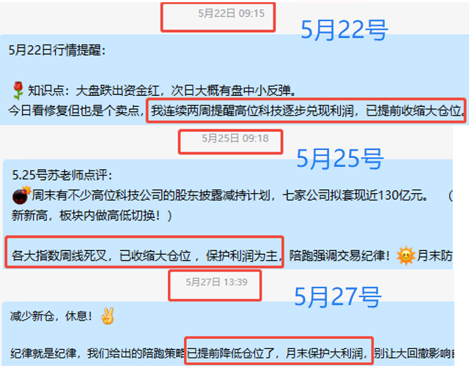
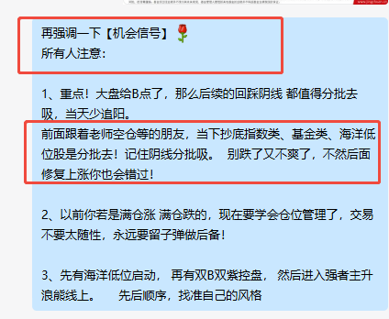

逃顶和抄底，新一轮趋势启动！
6月15号

Slide 5
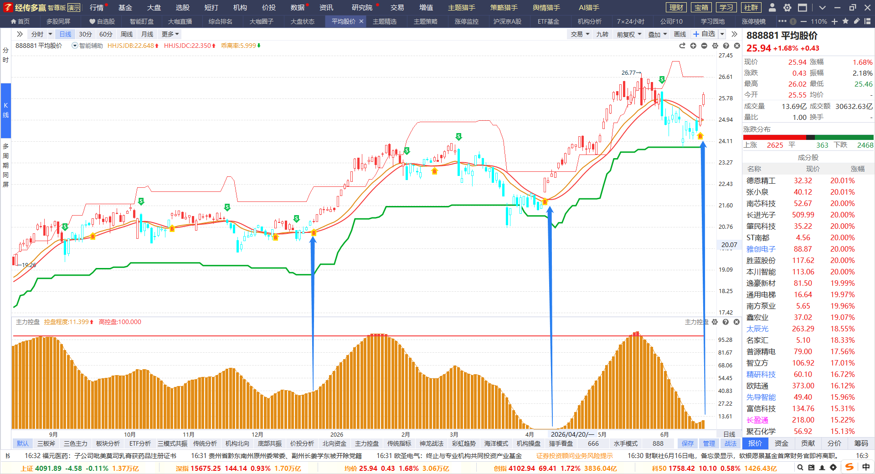
大盘B点，顺势而为
珍惜急跌或回落阴线
趋势上的分批低吸机会
金叉末端
B点 回档

Slide 6
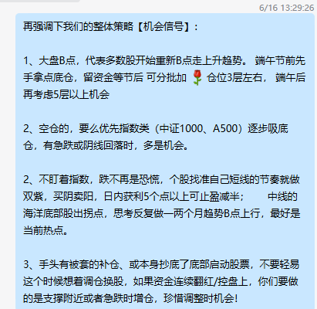
交易计划 与 执行力

Slide 7
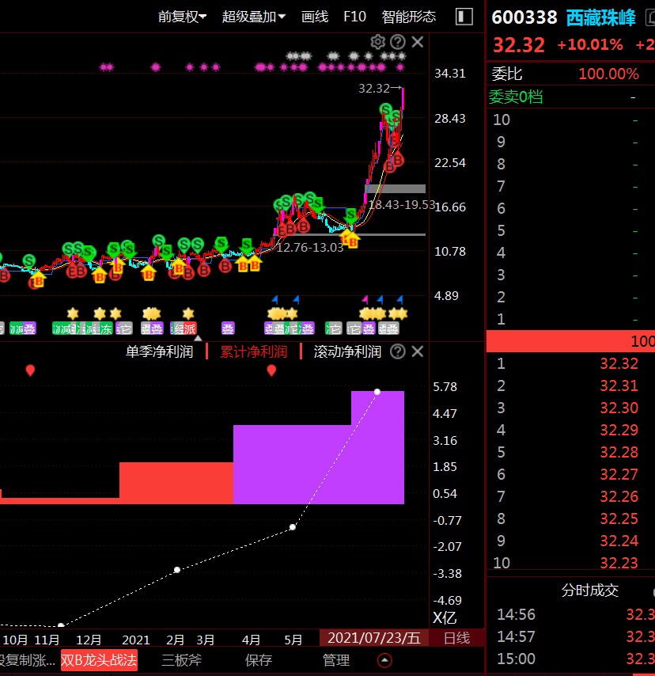
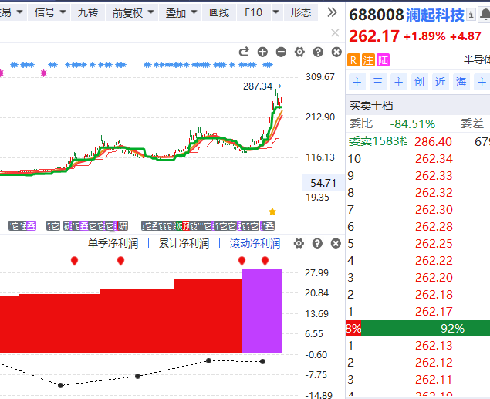
每年把握2-3次确定性的机会
用好智尊版+主题猎手，升级好智尊版，每年总有这种黄金坑，稳中求胜的投资机遇！如果没有做好准备，哪怕捡钱都不利索！
稳健中线波段最简单有效的盈利思路：
行业核心+底部启动+海洋状态低位拐点
关注核心关键点：
1，单季或者滚动净利润最好大于1个亿以上
2，白色线代表利润增速的趋势
3，明显的阶梯状向上就是最好的

Slide 8
02
中线/短线思路

Slide 9
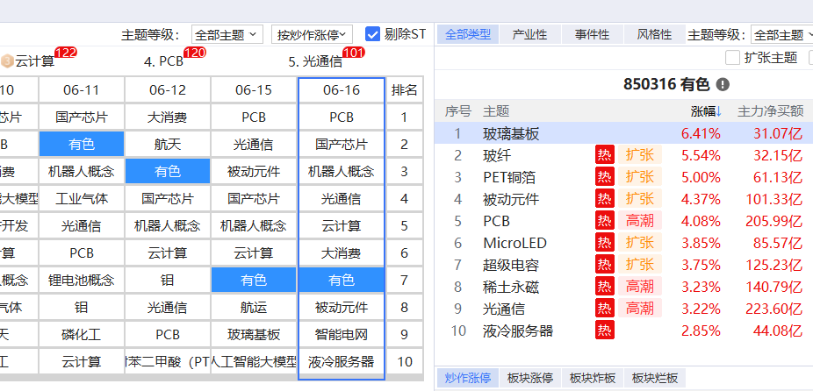
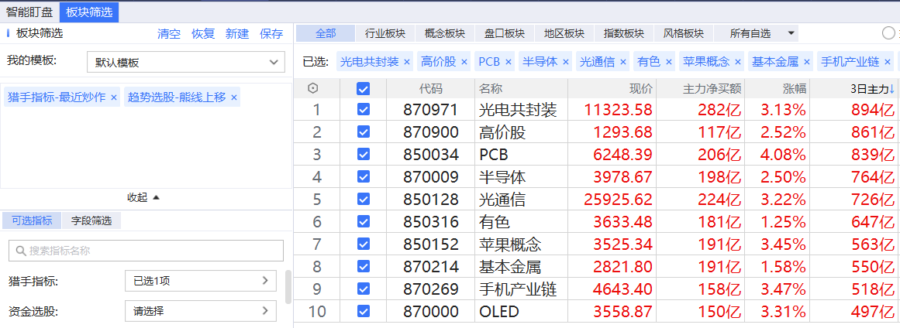
主题热点
市场结构性轮动，局部小热点
市场从高位科技（光、芯）资金切换到补涨
热点题材目前 有色金属，半导体材料
前期跌幅大的 机器人、电+储、算力、液冷....

Slide 10
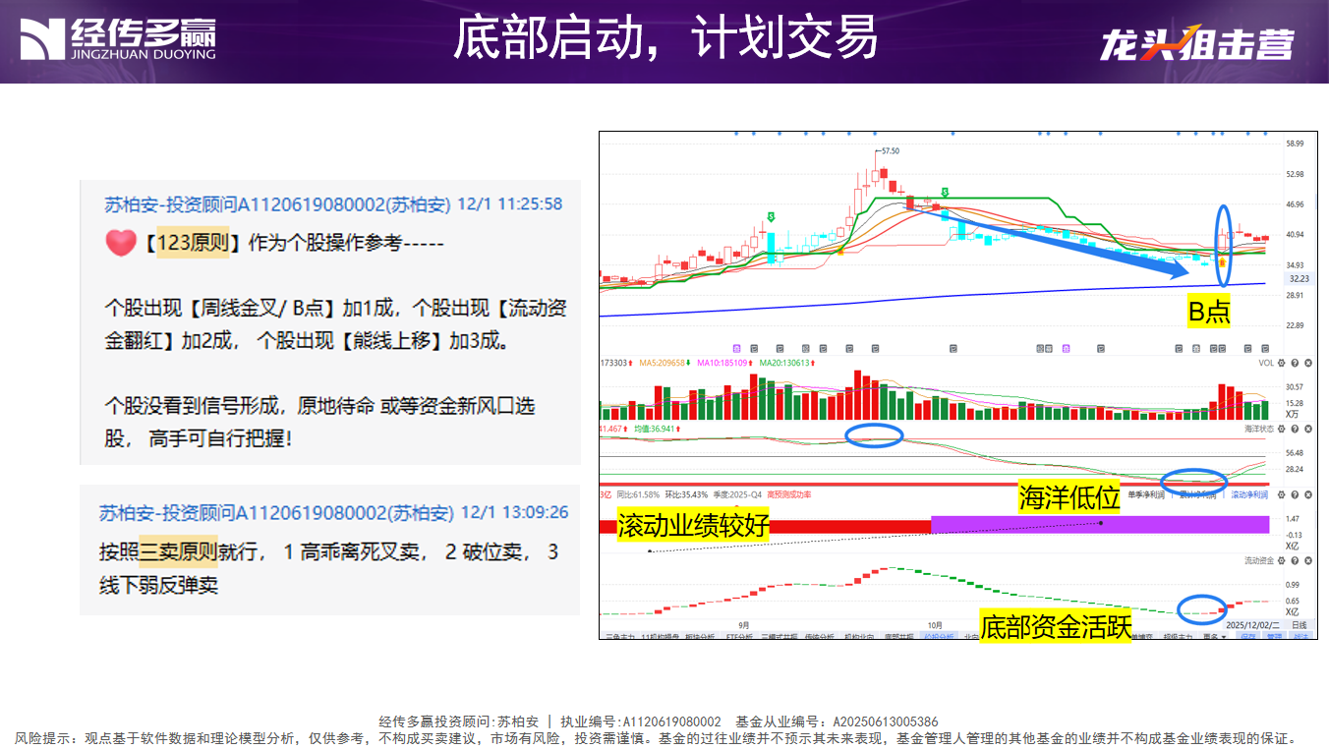

Slide 11
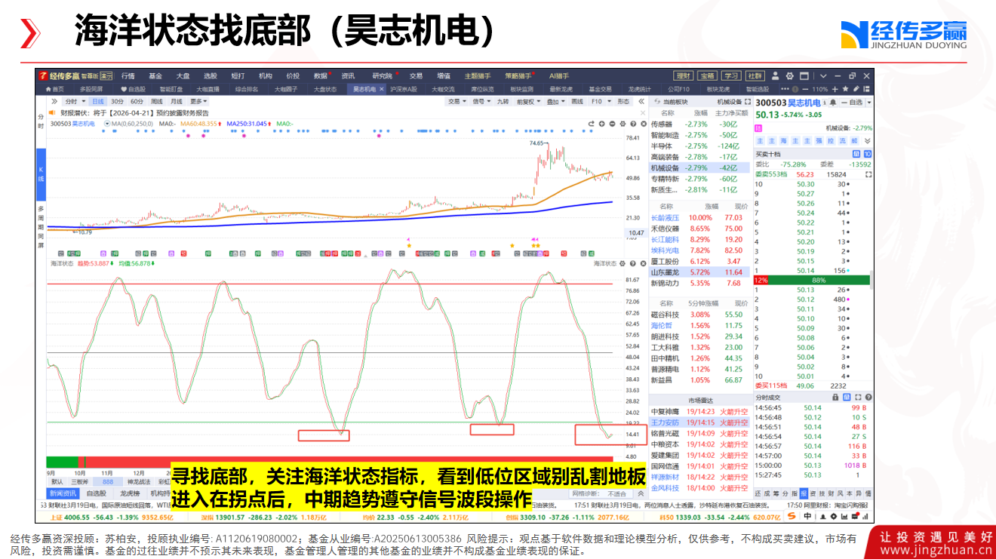
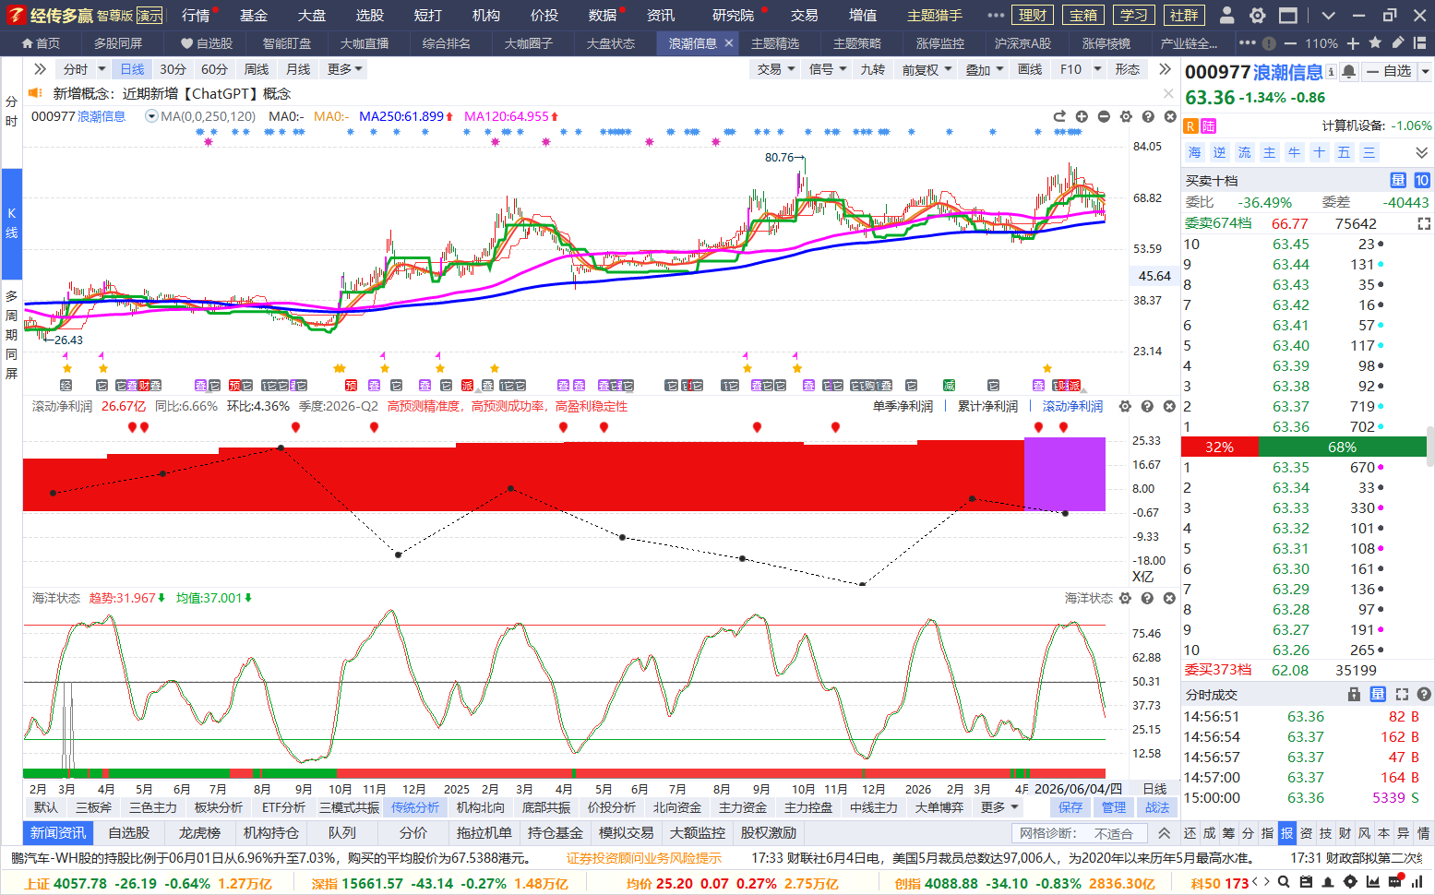
中线--海洋状态底部启动（业绩类龙头）
一种是，连续阴线下杀足够狠，空间大
寻找跟踪的熟悉股或 绩优股， 业绩滚动净利润保持向上增加， 最近股价错杀跌回到60日、120日附近观察支撑企稳，寻找中期底部区域的机会。

Slide 12
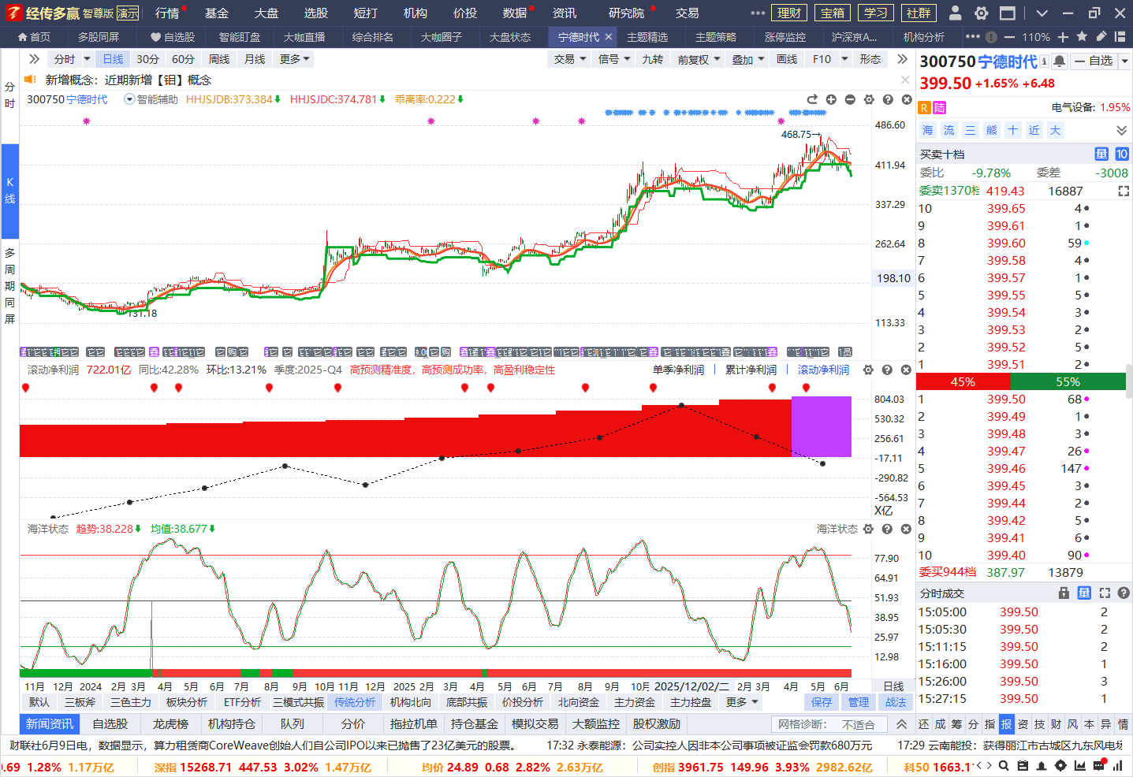
行业龙头，未来多选业绩不会差

Slide 13
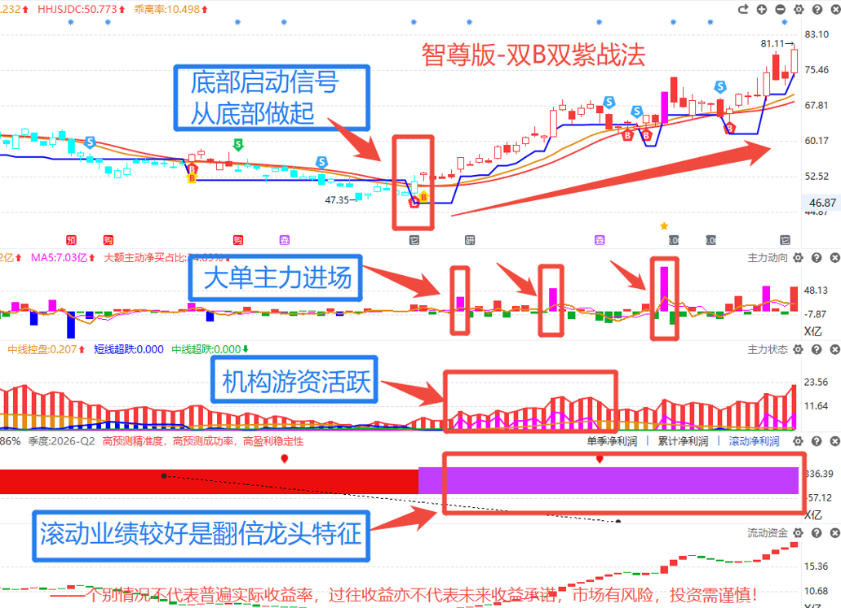
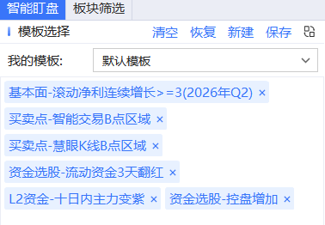
短线-双B双紫（强者恒强）

Slide 14
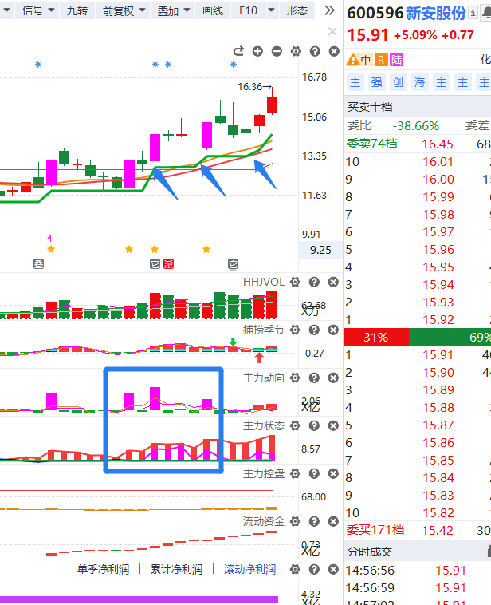
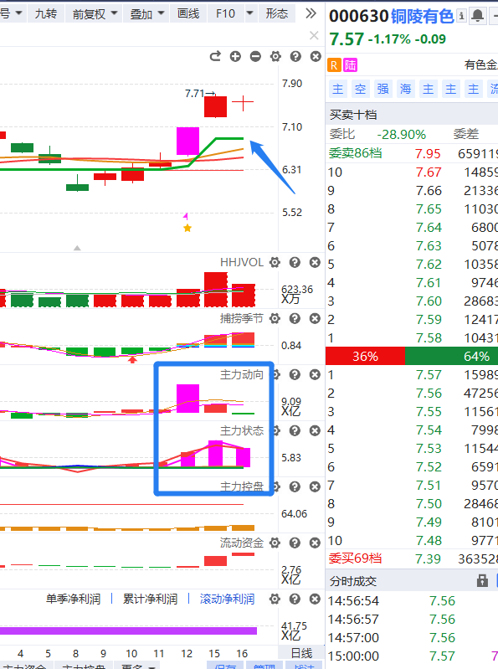
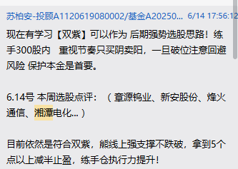
双B双紫（强者恒强）
熊线支撑不能破
熊线支撑不能破
知识点：
【主力状态】三色主力---紫色网格游资活跃，红色网格机构活跃，黄色网格控盘主力。当三色持续活跃，强者恒强。
【主力动向L2】当资金柱子呈现大红大紫，代表主力当天做多意愿强烈，后期容易形成启动突破，选对热点抓起个股爆点。
双紫符合
双紫符合

Slide 15
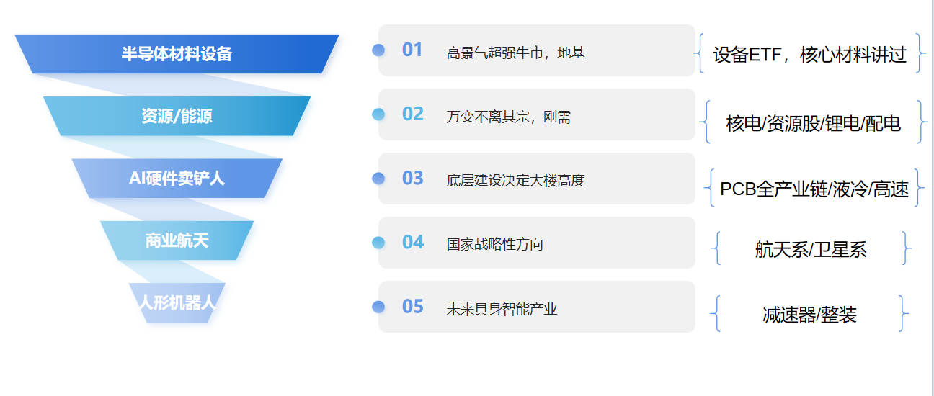
今年盯着这几个方向轮动上涨（政策主线）

Slide 16
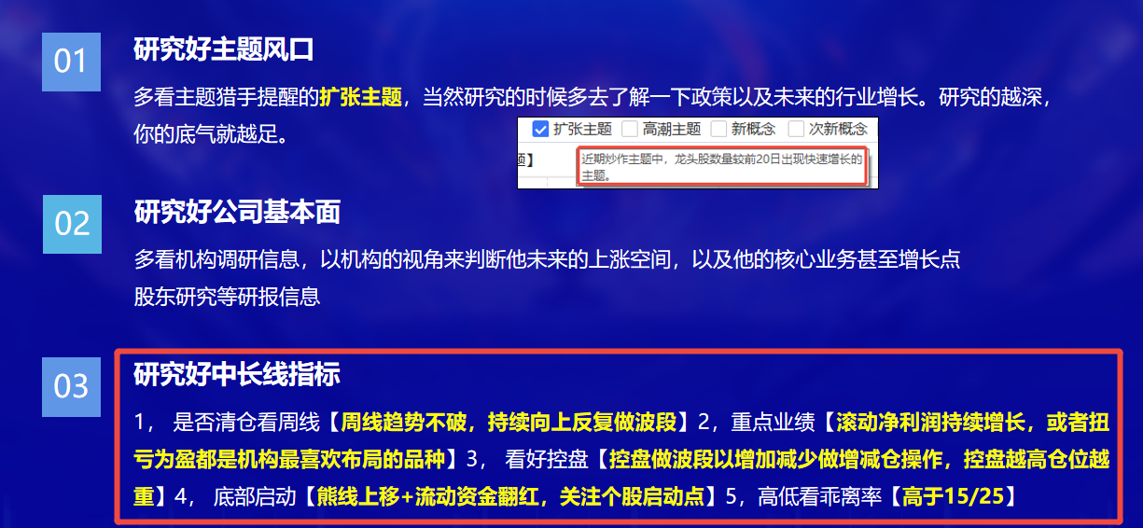
中长逻辑，做好未来的投资

Slide 17
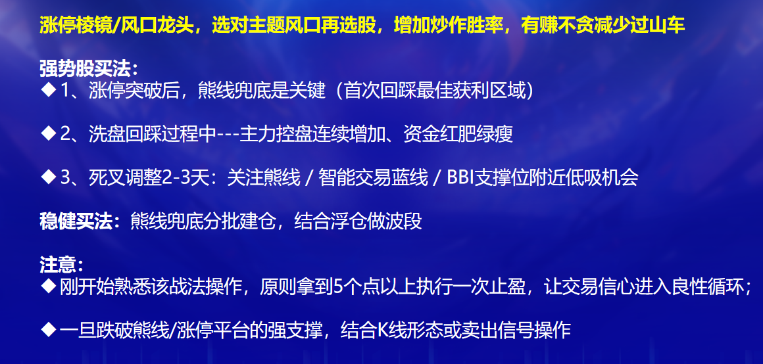
短线逻辑，龙头/涨停股

Slide 18
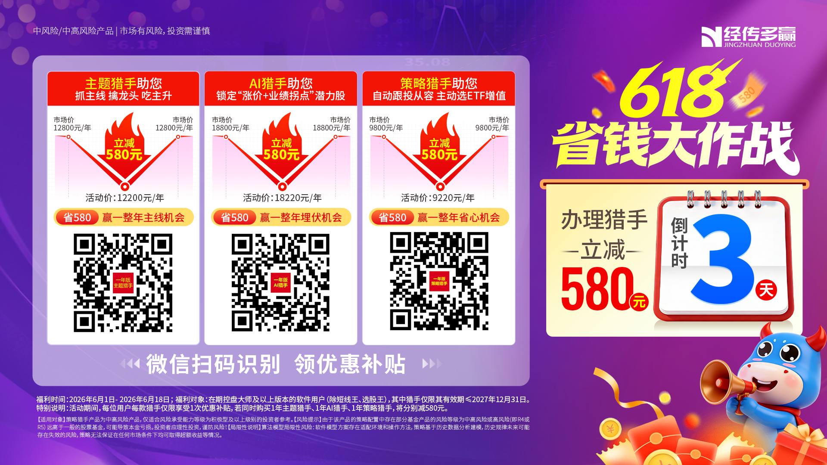

Slide 19
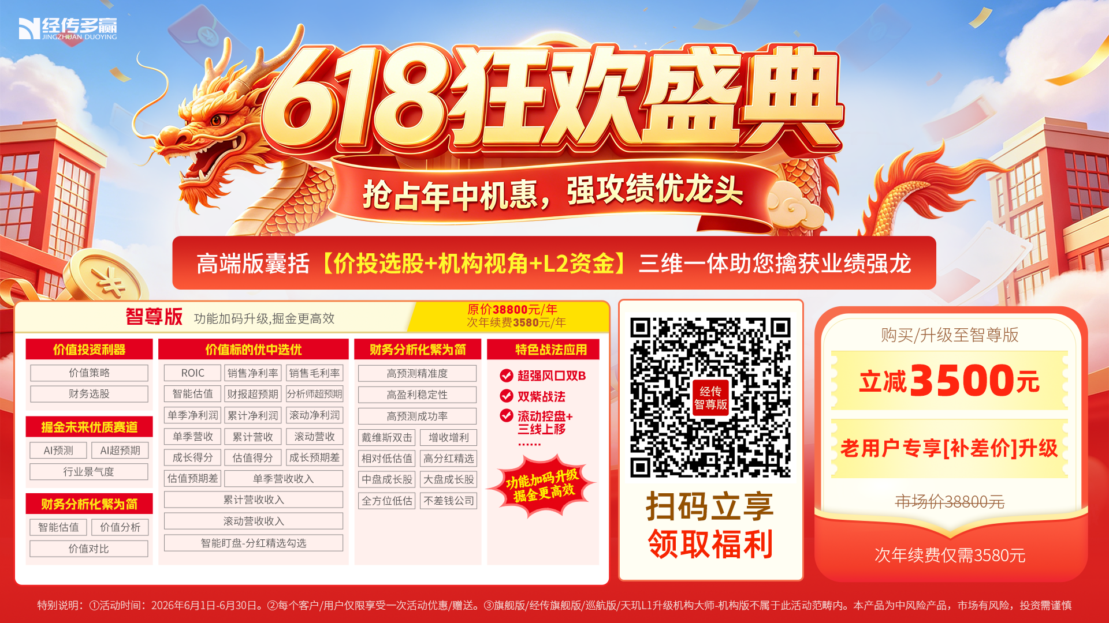

Slide 20
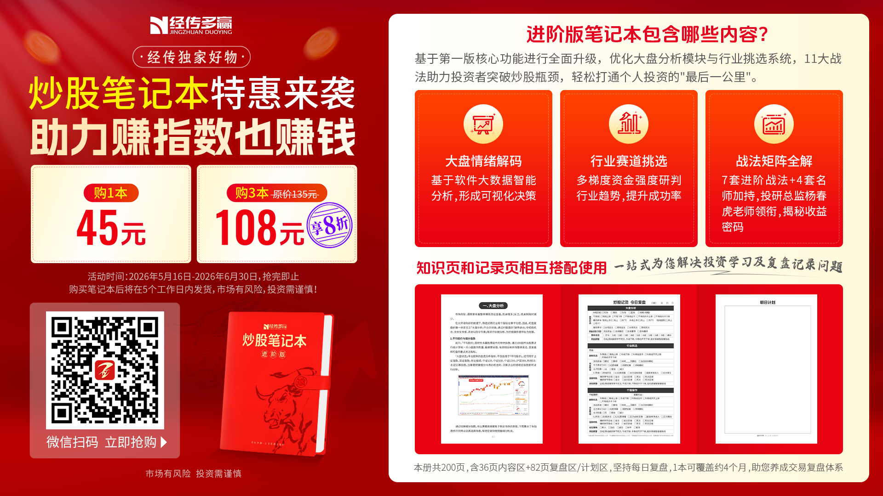

Slide 21
03
操作注意事项

Slide 22
炒股心法
1.锁定政策大方向，尽量专注某几个热点主题做好研究（一定要坚持看主题分析）。
2.一旦出现主题行情机会，一定要重视选股机会（政策、趋势、资金、人气、涨停等）
3.平时买股不要超过3只，行情再好买股也不超过5只。人的精力是有限，股票越多，操作越不稳定，通常越容易亏钱。
4.散户之所以能赚钱，就是一波行情/一只个股把波段做好了，敢于上仓位，敢于止盈止损。
(重点在于选股操作的盈利模式)，时时刻刻要记住保护本金最重要，其次是保护利润。
5.选择大于努力，个股选对行业、业绩、热点、资金（只赚能力圈范围内的钱） 。

Slide 23
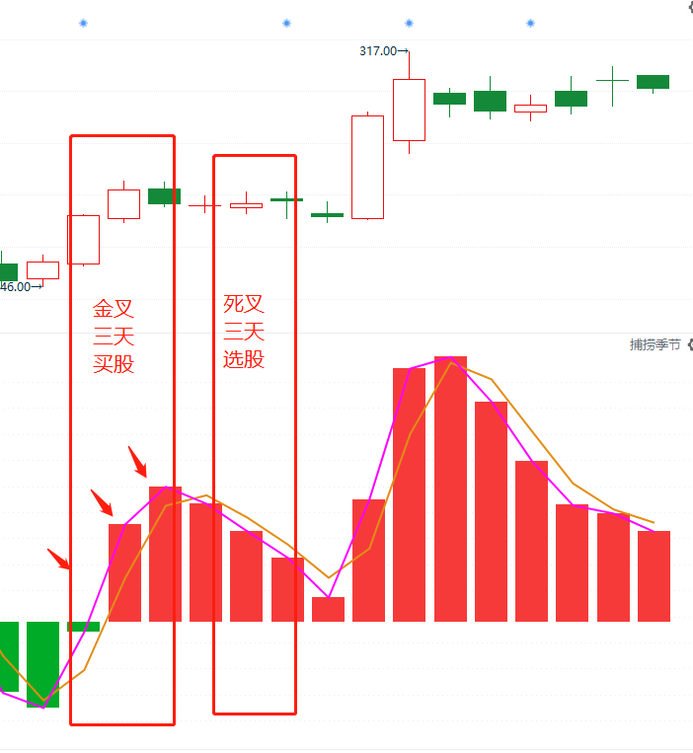
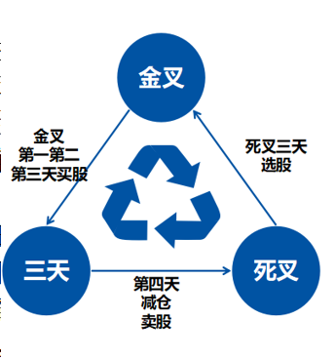
交易小结
买卖点---捕捞季节（3天原则）
买股是建立在趋势+资金都符合的阶段，做大概率的事情才能有好的预期
买股
1、买在捕捞季节死叉末端的回档，资金保持（一般死叉数柱子3-4根是调整充分）
特别注意：金叉出现之前的埋伏买股，都只能买一次，而且是底仓。金叉形成确认再加仓，利用浮仓操作。
2、稳健买点：智能辅助线/蓝线平台附近、金叉刚形成（柱子第1-2根合适，如金叉超过3-4根柱子之后，注意随时调整，乖离率高，谨慎追买，控制仓位）
告诉自己：回档买永远是更稳健，更省心；追高买需要控制仓位，执行力较高。
（好股票一定会有买点，追求波段，买不到一飞冲天。大阳线是符合预期，涨停是锦上添花）
一旦不及预期，预期之外的破位，观察资金和趋势是否都走坏，决定是否坚决离场，卖出保护本金

Slide 24
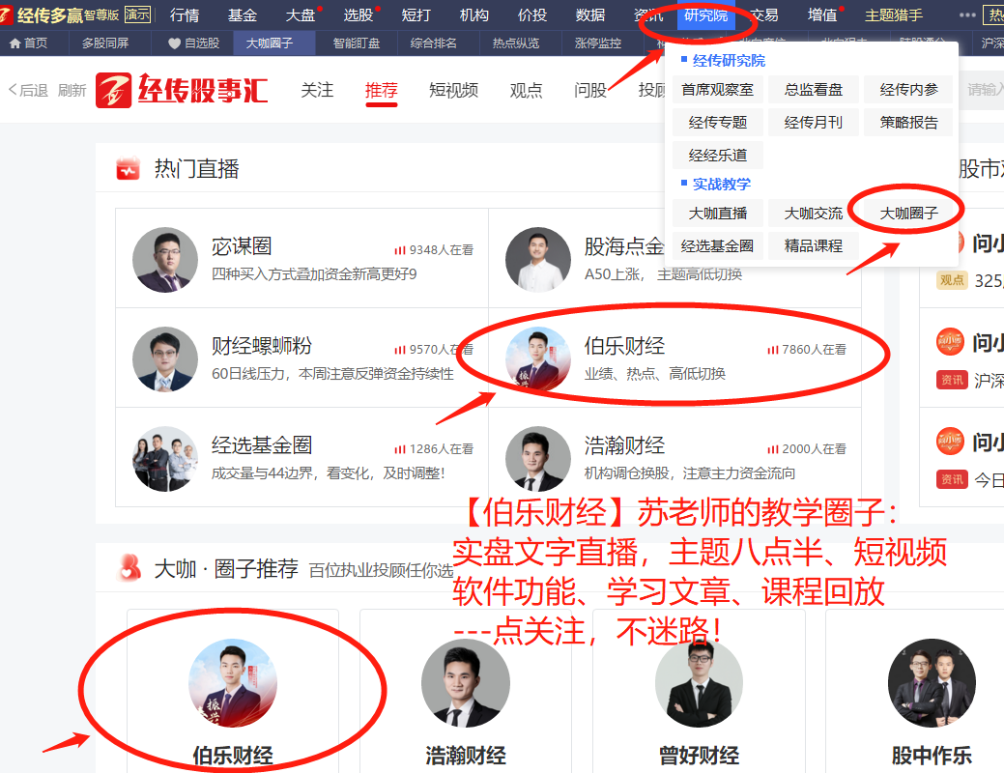
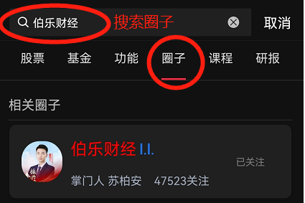
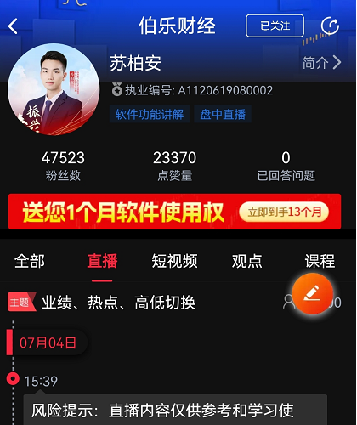

点关注，不迷路

